Slide 1

CHÀO MỪNG QUÝ THẦY CÔ VỀ DỰ GIỜ THĂM LỚP
MÔN TOÁN LỚP 2

Slide 2
KHỞI ĐỘNG

Slide 3












TRÒ CHƠI TRỐN TÌM
CÙNG BẠCH TUYẾT VÀ 7 CHÚ LÙN

Slide 4








Số liền sau của số 55 là số nào?
A. 52
B. 57
C. 54
D. 56
ĐÚNG RỒI

Slide 5



Số liền trước của số 70 là số nào?
A. 67
B. 69
C. 68
D. 71
ĐÚNG RỒI

Slide 6



Kết quả của phép tính 13 + 26 là:
A.39
B.37
C.38
D.36
ĐÚNG RỒI

Slide 7
TIẾT 1

Slide 9



Có tất cả bao nhiêu con cá?
6 + 3 = 9
Có tất cả 9 con cá
6
+
3
=
9
Số hạng
Số hạng
Tổng

Slide 10
Có tất cả bao nhiêu con cá?
6 + 3 = 9
Có tất cả 9 con cá
6
+
3
=
9

Slide 11
Có tất cả bao nhiêu con cá?
6 + 3 = 9
Có tất cả 9 con cá
6
+
3
=
9
Số hạng
Số hạng
Tổng
6 + 3 cũng gọi là tổng

Slide 13
1
Số?
Số hạng | 7 | 14 | 20 | 62
Số hạng | 3 | 5 | 30 | 37
Tổng
10
19
50
99

Slide 14
2
Đặt tính rồi tính tổng, biết các số hạng là:
a) 42 và 35
b) 60 và 17
c) 81 và 16
d) 24 và 52

Slide 15
2
Đặt tính rồi tính tổng, biết các số hạng là:
a) 42 và 35
b) 60 và 17
c) 81 và 16
d) 24 và 52
42
60
81
24
+
+
+
+
35
17
16
52
7
7
7
7
7
7
7
6

Slide 16
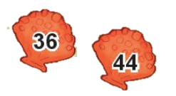
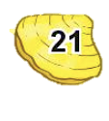
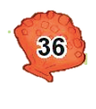


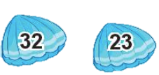



3
Từ các số hạng và tổng, em hãy lập các phép cộng thích hợp.
Số hạng
Số hạng
Tổng
+
=
+
=

Slide 17

VẬN DỤNG

Slide 18


Chúc thầy cô luôn mạnh khỏe
Chúc các con khỏe – học tốt!
Cảm ơn các thầy cô giáo!

